Slide 1
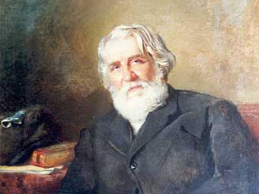
Иван Сергеевич Тургенев.
Рассказ «Муму». Знакомство с героями.
Я не мог дышать одним воздухом,
оставаться рядом с тем, что я возненавидел…
Враг этот был – крепостное право.
И.С. Тургенев

Slide 2
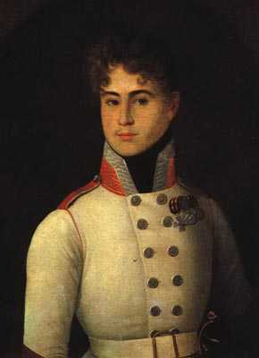
Родители Тургенева
Иван Сергеевич Тургенев родился 28 октября 1818 года в Орле.
Отец, Сергей Николаевич Тургенев (1793-1834), был отставным полковником-кирасиром.

Slide 3
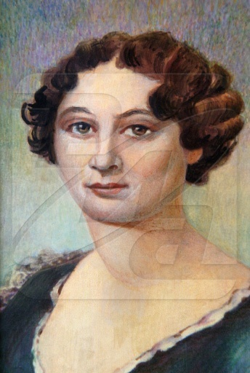
Мать, Варвара Петровна (до замужества Лутовинова) (1787-1850), происходила из богатой дворянской семьи.

Slide 4
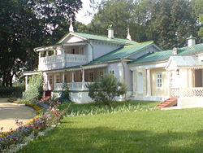
До 9 лет Иван Тургенев прожил в наследственном имении Спасское-Лутовиново в 10 км от Мценска Орловской губернии.

Slide 5
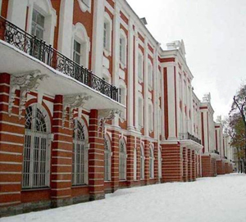
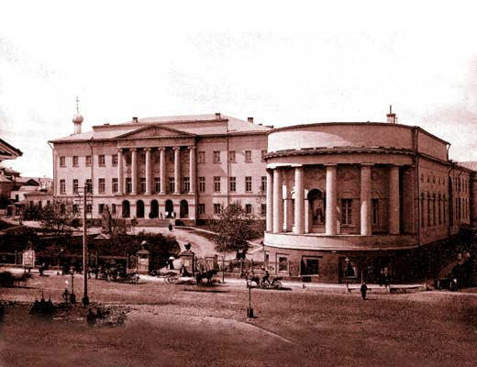
В 1833 году 15-летний Тургенев поступил на словесный факультет Московского университета. Год спустя, после того, как старший брат Ивана поступил в гвардейскую артиллерию, семья переехала в Санкт-Петербург, и Иван Тургенев тогда же перешёл в Петербургский университет.
САНКТ-ПЕТЕРБУРГСКИЙ
ГОСУДАРСТВЕННЫЙ УНИВЕРСИТЕТ
МОСКОВСКИЙ УНИВЕРСИТЕТ

Slide 6

История создания рассказа
В 1852 году умер Н.В. Гоголь. Этим трагическим событием И.С. Тургенев был сильно поражён, а также тем, что последовал запрет на любые упоминания о Гоголе в прессе. Однако в газете «Московские ведомости» Тургенев сумел напечатать некролог, за что был наказан: взят под арест и отправлен под присмотр на родину. Находясь под арестом, Иван Сергеевич продолжал работать и написал повесть «Муму».

Slide 7
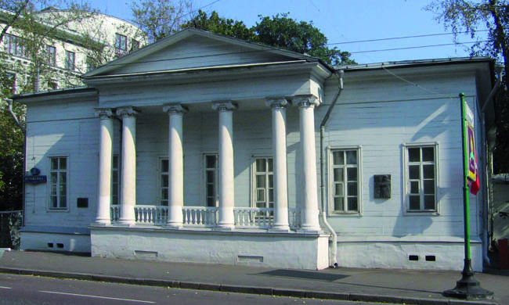
Москва, ул. Остоженка, 37 -
Дом Варвары Петровны Тургеневой, матери писателя,
где жили герои рассказа «Муму»

Slide 8
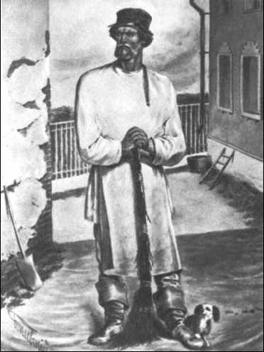
Прототип образа главного героя
Прототипом образа Герасима явился немой дворник Андрей, который жил у Варвары Петровны Лутовиновой, матери писателя. Это был «красавец с русыми волосами и синими глазами, огромного роста и с такой же силой, он поднимал 10 пудов. Обиды, которые терпел Герасим от своей барыни, почти полностью повторяют обиды, нанесённые реальному дворнику Андрею. Андрей, в отличие от Герасима, служил барыне до конца жизни, был верен ей и после того, как погибла собачка.

Slide 9
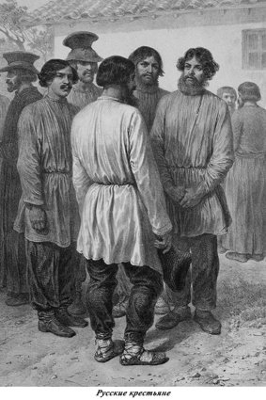
Крепостной крестьянин матери писателя
Дворник Герасим

Slide 10
Прототип образа
барыни
Прототипом образа барыни была мать И.С. Тургенева, Варвара Петровна, — женщина властная, умная и достаточно образованная, красотой не блистала.
Рано потеряв отца, она воспитывалась в семье отчима, где чувствовала себя чужой и бесправной. Она вынуждена была бежать из дома и нашла приют у своего дяди, который держал ее в строгости и за малейшее ослушание грозил выгнать из дома.
Все это ожесточило ее и без того суровый характер. И на страшном фоне крепостных нравов она прославилась самодурством и беспощадностью.

Slide 11
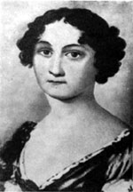
Барыня из рассказа
И.С. Тургенева «Муму»
Варвара Петровна Тургенева

Slide 12
Прототип
(от греч. прообраз) – реальный человек, облик, поведение, события жизни которого послужили автору основой для создания образа литературного героя.

Slide 13
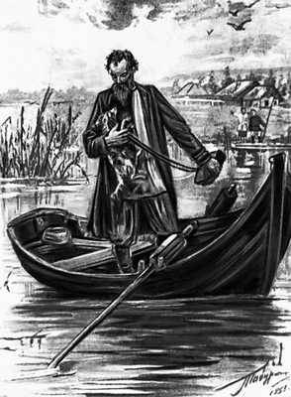
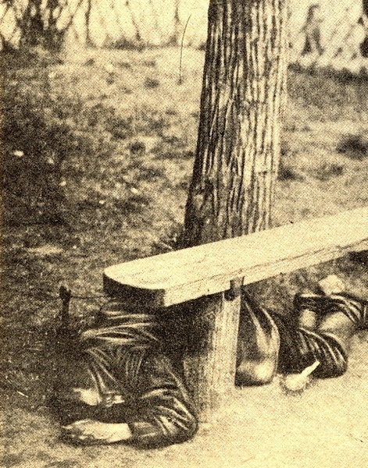
Викторина

Slide 14
Согласись или опровергни утверждение
Герасим всю жизнь прожил в доме барыни...
да | нет
Герасим выполнял в доме обязанности дворника и сторожа...
да | нет
Соперника Герасима звали Платоном...
да | нет
Хозяйка Герасима жила в Москве...
да | нет
Герасим нашёл собаку, когда возвращался с реки...
да | нет

Slide 15
Согласись или опровергни утверждение
Герасим вернулся в дом хозяйки после смерти Муму...
да | нет
Муму прожила у Герасима два года...
да | нет
Действие рассказа происходит в городе Москве...
да | нет
У барыни не было родственников...
да | нет
Неистомная работа – это тяжёлая работа...
да | нет

Slide 16
Правильные ответы:
Нет (жил в деревне)
Да
Нет (Капитон Климов)
Да
Нет (провожал Татьяну)
Нет (вернулся в деревню)
Нет (один год)
Да
Нет (были дети), которые жили в другом городе)
Нет (неистомная работа – работа без устали)

Slide 17

Домашнее задание
Приготовить рассказ на тему «Герасим и Татьяна».

Slide 18
Спасибо за внимание!

Slide 19
Использованные материалы:
* Золотарева И.В., Егорова Н.В. Универсальные поурочные разработки по литературе: 5 класс. – М.: ВАКО, 2007.
* Самойлова Е.В. Конспекты уроков для учителя литературы: 5 класс. – М.: ВЛАДОС, 2003.
http: // turgenev.niv.ru
http: // turgenev.org.ru
http: // turgenev_lit-info_ru

